Slide 1
Surface Observations
  111 Group - Land Observations
  مجموعة 111 - الرصد الأراضي

Slide 2
111 Group - Land Observations
iihVV Nddff 00fff 1sTTT 2sTTT 3PPPP 4PPPP 5appp 6RRRt 7wwWW 8NhCCC 9GGgg
3PPPP -- Station pressure in 0.1 mb (thousandths digit omitted, last digit can be slash, then pressure in full mb)
4PPPP -- Sea level pressure in 0.1 mb (thousandths digit omitted, last digit can be slash, then pressure in full mb)
5appp -- Pressure tendency over 3 hours
6RRRt -- Liquid precipitation
7wwWW -- Present and past weather
8NhCCC -- Cloud type information
9GGgg -- Time of observation in hours and minutes

Slide 3
المجموعة 3PoPoPoPo
رقم ثابت يشير إلى الضغط الجوي لمستوى المحطة
3 رقم مميز لمجموعة الضغط الجوي
الضغط الجوي لمستوى المحطة بأعشار الهكتوباسكال
PoPoPoPo الضغط الجوي بالهكتوبسكال لأقرب رقم عشري بعد حذف رقم الالاف
اذا كان الرقم المجود بالشفرة أكبر من 1000 يتم اضافة رقم 1 على اليمين، ويمثل الرقم في هذه الحالة الضغط الجوي لأقرب رقم عشري، مثال: اذا كان الرقم الموجود بالشفرة 0147 فالضغط الجوي فى هذه الحالة هو 1014.7 هكتوبسكال .
أما إذا كان الرقم الموجود أقل من 1000، لا يتم إضافة أي رقم ويمثل الرقم الموجود في الشفرة حالة الضغط الجوي لأقرب رقم عشري، مثال: اذا كان الرقم الموجود بالشفرة 9982 فالضغط الجوي فى هذه الحالة هو 998.2 هكتوبسكال.

Slide 4
المجموعة 4PPPP
رقم ثابت يشير إلى الضغط الجوى المصحح لمستوى سطح البحر
4 رقم مميز لمجموعة الضغط الجوي
الضغط الجوى المصحح لمستوى سطح البحر بأعشار الهكتوباسكال مع حذف خانة الألوف
PPPP الضغط الجوي بالهكتوبسكال لأقرب رقم عشري بعد حذف رقم الالاف
اذا كان الرقم المجود بالشفرة أكبر من 1000 يتم اضافة رقم 1 على اليمين، ويمثل الرقم في هذه الحالة الضغط الجوي لأقرب رقم عشري، مثال: اذا كان الرقم الموجود بالشفرة 0128 فالضغط الجوي فى هذه الحالة هو 1012.8 هكتوبسكال .
أما إذا كان الرقم الموجود أقل من 1000، لا يتم إضافة أي رقم ويمثل الرقم الموجود في الشفرة حالة الضغط الجوي لأقرب رقم عشري، مثال: اذا كان الرقم الموجود بالشفرة 9860 فالضغط الجوي فى هذه الحالة هو 986.0 هكتوبسكال.

Slide 5
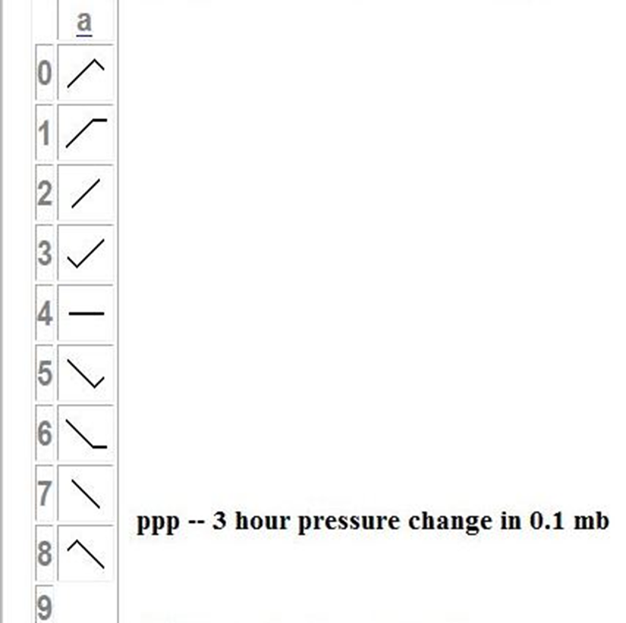
5appp -- Pressure tendency over 3 hours
a -- characteristics of pressure tendency
0 -- Increasing, then decreasing -- resultant pressure same or higher
1 -- Increasing, then steady -- resultant pressure higher
2 -- Increasing steadily -- resultant pressure higher
3 -- Decreasing or steady, then increasing -- resultant pressure higher
4 -- Steady -- resultant pressure same
5 -- Decreasing, then increasing -- resultant pressure lower
6 -- Decreasing, then steady -- resultant pressure lower
7 -- Decreasing steadily -- resultant pressure lower
8 -- Increasing or steady, then decreasing -- resultant pressure lower

Slide 6
المجموعة 5appp
رقم ثابت يشير إلى مقدار التغير في الضغط الجوي عن الثلاث ساعات السابقة للرصد 5
اتجاه وميل الضغط الجوي خلال الثلاث ساعات السابقة للرصد حسب الجدول a
قيمة الميل البارومتري خلال الساعات الثلاث السابقة لوقت الرصد لأقرب رقم عشري ppp
طبيعة الميل البارومتري | الرقم الشفري
يزداد الضغط الجوي ثم ينقص – الضغط الجوي يكون مساوياً أو أعلى مما كان عليه منذ ثلاث ساعات | 0
يزداد الضغط الجوي ثم يثبت - الضغط الجوي يكون أعلى مما كان عليه منذ ثلاث ساعات | 1
يزداد الضغط الجوي بانتظام أو بغير انتظام - الضغط الجوي يكون أعلى مما كان عليه منذ ثلاث ساعات | 2
ينقص ثم يزداد أو يزداد بسرعة – الضغط الجوي يكون أعلى مما كان عليه منذ ثلاث ساعات | 3
الضغط الجوي يكون مساوياً أو أعلى مما كان عليه منذ ثلاث ساعات | 4
ينقص الضغط الجوي ثم يزداد– الضغط الجوي يكون أقل مما كان عليه منذ ثلاث ساعات | 5
ينقص الضغط الجوي ثم يثبت – الضغط الجوي يكون أقل مما كان عليه منذ ثلاث ساعات | 6
ينقص الضغط الجوي بانتظام أو بغير انتظام - الضغط الجوي يكون أعلى مما كان عليه منذ ثلاث ساعات | 7
يزداد ثم ينقص أو ينقص بسرعة – الضغط الجوي يكون أعلى مما كان عليه منذ ثلاث ساعات | 8

Slide 7
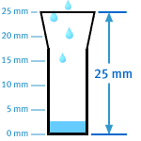
6RRRt -- Liquid precipitation
RRR -- Precipitation amount in mm
001 -- 1 mm
002 -- 2 mm
...
988 -- 988 mm
989 -- 989 or more mm
990 -- Trace
991 -- 0.1 mm
992 -- 0.2 mm
...
999 -- 0.9 mm

Slide 8
المجموعة 6RRRtr
رقم ثابت يشير إلى مجموعة التساقط
6
كميات الأمطار التي سقطت خلال الاثنتي عشر ساعة السابقة لرصدتي الساعة 0000 والساعة 1200 بالتوقيت العالمي وتسجل حسب الجدول.
RRR رقم مميز لمجموعة الهطول بالملليمتر لأقرب رقم عشري
هذا الرمز يعني الفترة الزمنية لحدوث التساقط
tr

Slide 9
كميات الأمطار RRR
كمية المطر (مم) | الرقم الشيفري | كمية المطر (مم) | الرقم الشيفري
أثر (TR) 0.1 0.2 0.3 0.4 | 990 991 992 993 994 | غير مستعمل 1 2 3 | 000 001 002 003 وهكذا
0.5 0.6 0.7 0.8 0.9 | 995 996 997 998 999 | 99 100 988 989 فأكثر | 099 100 وهكذا 988 989

Slide 10
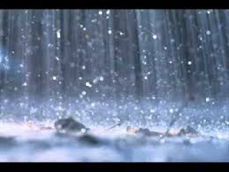
6RRRt -- Liquid precipitation
t -- Duration over which precipitation amount measured
1 -- 6 hours
2 -- 12 hours
3 -- 18 hours
4 -- 24 hours
5 -- 1 hour
6 -- 2 hours
7 -- 3 hours
8 -- 9 hours
9 -- 15 hours
/ -- 24 hours

Slide 11
مدة سقوط المطر tr
المدة الزمنية (ساعة) | الرقم الشفري
3-6 | 1
3- الرصدة | 2
6- الرصدة | 3
3 تنتهي قبل 3 ساعات من الرصدة | 4
3 تنتهي قبل ساعتان من الرصدة | 5
3 تنتهي قبل ساعة من الرصدة | 6
3-4 الرصدة | 7
4 تنتهي قبل ساعتان من الرصدة | 8
4-6 | 9

Slide 12
المجموعة 7wwW1W2
رقم ثابت يشير إلى مجموعة الطقس الحالي والماضي
7 رقم مميز لمجموعة الطقس الحاضر والطقس الغابر
حالة الطقس الحالي حسب الظاهرة الجوية في الجدول ww
والأرقام لهذه المجموعة تنقسم بصفة عامة إلى قسمين : مجموعة 00 – 49 ظواهر جوية بدون هطول ومجموعة 50-99 ظواهر جوية مصحوبة بهطول والجدول يوضح الشرح الخاص بغالبية الظواهر الجوية لرموز الطقس الحاضر.
حالة الطقس الماضي حسب الظاهرة الجوية في الجدول
W1W2
ملاحظة:
إذا كان هناك اكثر من ظاهره جوية في الطقس الماضي تسجل الظاهرة الأعلى رقما ثم التي تليها

Slide 13
الرقم الشفري | معنى الشفرة
00-03 | يوجد سحاب ولكن لاتوجد ظواهر جوية
04 | تقل الرؤية الأفقية بسبب وجود دخان
05 | عجاج
06 | أتربة عالقة بالجو
07 | رمال مثارة أو أتربة مثارة
08 | دوامة ترابية أو دوامة رملية
09 | عواصف رملية أو عواصف ترابية
10 | شبورة
11-12 | ضباب
13 | برق بدون رعد
14-16 | هطول يرى من على بعد
17 | عاصفة رعدية غير مصاحبة بأي نوع من أنواع الهطول
18 | أنواء خلال وقت الرصد
19 | سحاب أو سحب قمعية
20-29 | هطول لا يسقط على شكل رخات أو عواصف رعدية خلال الساعة السابقة لوقت الرصد
30-39 | عواصف رملية أو عواصف ترابية أو ثلجية خلال وقت الرصد
40-49 | ضباب مع هبوط مدى الرؤية السطحية الأفقية إلى أقل من 1000 متر
50-59 | رذاذ خلال وقت الرصد
60-69 | هطول خلال وقت الرصد ليس على شكل رخات
70-79 | هطول متجمد خلال وقت الرصد ليس على شكل رخات
80-90 | هطول خلال وقت الرصد على شكل رخات غير مصحوب بعواصف رعدية
91-94 | هطول على شكل رخات غير مصحوب بعواصف رعدية خلال وقت الرصد بشرط أن يكون الهطول مصحوباً
95-99 | عواصف رعدية خلال وقت الرصد مصحوبة بهطول على شكل رخات

Slide 14
W1 -- Past weather (type 1)
W2 -- Past weather (type 2)
0 -- cloud covering less than half of sky
1 -- cloud covering more than half of sky during part of period and more than half during part of period
2 -- cloud covering more than half of sky
3 -- sandstorm, dust storm or blowing snow
4 -- fog, or thick haze
5 -- drizzle
6 -- rain
7 -- snow or mixed rain and snow
8 -- showers
9 -- thunderstorms

Slide 15
الطقس السابق خلال الساعات الثلاثة التي تسبق وقت الرصد W1W2
والجدول التالي يوضح معنى الظواهر الجوية للرمز الشفري للطقس الغابر
الرقم الشفري | معنى الشفرة
0 | السحب تغطى نصف السماء أو أقل طول الفترة
1 | السحب تغطى أكثر من نصف السماء خلال جزء من الفترة وتغطى نصف السماء أو أقل خلال الجزء الآخر منها
2 | السحب تغطى أكثر من نصف السماء طوال الفترة
3 | هبوط الرؤية الأفقية إلى أقل من 1000 متر بسبب العواصف الرملية أو الترابية أو الثلجية
4 | هبوط الرؤية الأفقية إلى أقل من 1000 متر بسبب الضباب أو الضباب الجليدي أو بسبب العجاج الكثيف
5 | رذاذ أو رذاذ متجمد
6 | مطر أو مطر متجمد
7 | هطول من الذى لا يسقط على رخات من بلورات أو الشرائح الثلجية
8 | رخات من المطر المتجمد أو البرد أو الجليد
9 | عواصف رعدية سواء كانت مصحوبة أو غير مصحوبة بهطول أيا كان نوعه

Slide 16
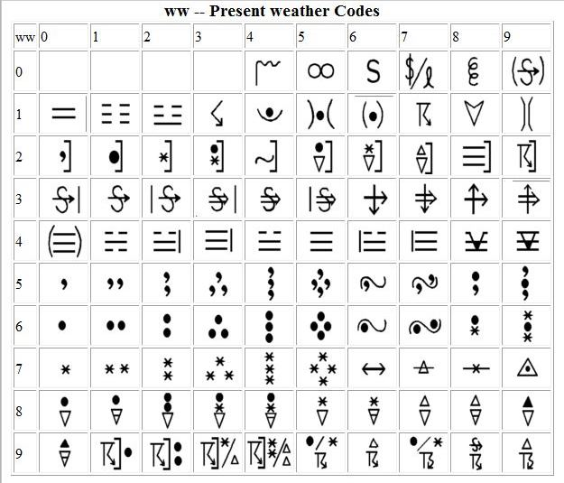

نظام ترميز حالات الطقس الحالي والسابق

Slide 17
المجموعة 8NhCLCMCH
رقم ثابت يشير إلى مجموعة السحب
رقم مميز لمجموعة السحب 8
كمية السحب المنخفضة أو المتوسطة فقط
Nh جزء من القبة السماوية بالأثمان (8/1) المغطى بأقل طبقة من السحب
نوع السحب المنخفضة حسب رمزها في خريطة السحب
CL سلالة السحب المنخفضة
نوع السحب المتوسطة حسب رمزها في خريطة السحب
CM سلالة السحب المتوسطة
نوع السحب المرتفعة حسب رمزها في خريطة السحب
CH سلالة السحب المرتفعة
والجدول التالي يوضح شرح رموز سلالات السحب المنخفضة والمتوسطة والمرتفعة

Slide 18
الرقم الشفري | سلالة السحب المنخفضة CL | سلالة السحب المتوسطة CM | سلالة السحب المرتفعة CH
0 | لا يوجد سحاب منخفض | لايوجد سحاب متوسط | لايوجد سحاب مرتفع
1 | ركام ذو نمو رأسي بسيط | طبقي متوسط رقيق | سمحاق ذو مظهر شعرى لا يميل إلى الزيادة
2 | ركام ذو نمو رأسي متوسط | طبقي متوسط السميك أو طبقي مزنى | سمحاق كثيف ذو مظهر قلعى لا يميل إلى الزيادة
3 | ركام مزنى مصحوب بركام | ركام متوسط رقيق | سمحاق كثيف يتخلف عن الركام المزنى
4 | ركام طبقي ناشئ عن تفلطح الركام | ركام متوسط الذى يميل إلى الزيادة في الكمية | سمحاق يميل إلى الزيادة فى الكمية والسمك
5 | ركام طبقى غير ناشئ عن تفلطح الركام | ركام متوسط الذى يميل إلى الزيادة في السمك | سمحاق مصحوب بسمحاق طبقى
6 | طبقى | ركام متوسط ناشئ عن تفلطح الركام | سمحاق مصحوب بسمحاق ركامي
7 | ركام ذو مظهر مهلهل | ركام متوسط مصحوب بطبقي متوسط أو طبقي مزنى أو كليهما | غلالة من السمحاق الطبقي تغطى السماء بأكملها
8 | ركام مصحوب بركام طبقي غير ناشئ عن تفلطح الركام | ركام متوسط ذو مظهر قلعي أو ذو الخصل | غلالة من السمحاق الطبقي لا تغطى السماء بأكملها
9 | ركام مزنى | عدة طبقات من الركام المتوسط | سمحاق ركامي

Slide 19




نظام ترميز كمية ونوعية السحب

Slide 20
9GGgg -- Time of observation in hours and minutes
9GGgg - وقت الرصد بالساعات والدقائق

Slide 21


